Slide 1

Java异常处理机制
讲师：封捷
新浪微博：尚硅谷-封捷

Slide 2


Slide 3
引入
在使用计算机语言进行项目开发的过程中，即使程序员把代码写得尽善尽美，在系统的运行过程中仍然会遇到一些问题，因为很多问题不是靠代码能够避免的，比如：客户输入数据的格式，读取文件是否存在，网络是否始终保持通畅等等。
尽管我们希望所有的问题都能够在编译期间解决，但很多问题只会在运行时才发生。
对于这些运行过程中发生的错误，通常有两种解决方式：
停止程序的运行
由程序员预先考虑到相应的解决方案，对有可能发生的错误进行检测，给出错误提示，并针对错误情况进行处理：补救或挽回

Slide 4
一、异常概述
异常：程序在运行过程中遇到的不正常情况，也就是问题。所以开发过程中的语法错误和逻辑错误不是异常，这些是在编译阶段能够解决也必须解决的。
Java中如何描述问题：
错误 Error：Java虚拟机无法解决的严重问题，例如：JVM系统内部错误、资源耗尽等严重情况。 一般不编写针对性的代码进行处理。
例如：变量大小超过虚拟机内存（OutOfMemoryError）
异常 Exception：不严重的问题，可以使用针对性的代码进行处理，避免或挽救

Slide 5
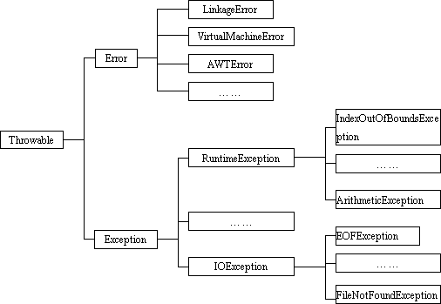
异常类层次体系
·
·
·
·

Slide 6
常见异常
常见运行时异常
空指针异常：java.lang.NullPointerException
数组下标越界异常：java.lang.ArrayIndexOutOfBoundsException
数学异常：java.lang.ArithmeticException
类型转换异常：java.lang.ClassCastException
常见非运行时异常
IO异常
找不到文件异常：java.io.FileNotFoundException
反射异常
找不到类异常：java.lang.ClassNotFoundException

Slide 7
二、异常的基本要素
异常名称：告诉我们出了什么问题
获取方式：异常全类名
堆栈信息：告诉我们问题出现的位置
获取方式：e.printStackTrace()
说明信息：告诉我们与异常出现相关的信息，通常为产生原因
获取方式：e.getMessage()
异常名称
说明信息
堆栈信息

Slide 8
三、异常处理机制
Java中处理异常的核心机制是：抓抛模型。
备注：抓抛模型实现的基础是Java将异常信息封装为对象，使得程序运行过程中产生的异常情况可以被“捕获”或“抛出”，万事万物皆对象
异常对象的生成
由虚拟机自动生成：程序运行过程中，虚拟机检测到程序发生了问题，如果在当前代码中没有找到相应的处理程序，就会在后台自动创建一个对应异常类的实例对象并抛出——自动抛出
由开发人员手动创建：Exception exception = new ClassCastException();——创建好的异常对象不抛出对程序没有任何影响，和创建一个普通对象一样

Slide 9
抛出
在方法中，将一个已经生成的异常对象“抛”给它的调用者方法处理。此时调用者方法如果还不处理，可以继续向上抛。如果当前方法已经是main()方法，那么异常对象将会交给Java运行时系统处理，这种情况下，异常对象是被Java虚拟机捕获的。
抛出通常表示不处理，交给调用者处理
捕获
这里指程序开发人员对异常情况的处理。在方法中，对运行中可能出现的异常对象预先设定好“捕获”的方式，即捕获异常的代码。捕获后通常可以对异常情况进行有针对性的处理，补救或挽回。

Slide 10
异常的抛出
throws关键字：以类名的方式，在方法名后面声明该方法有可能抛出的异常，告诉调用者使用该方法存在的风险
如果方法体内会抛出非运行时异常，那么在方法名后面所声明的异常类列表中，必须包含那个方法体内的异常类或其父类
如果在方法中调用一个声明抛出非运行时异常的方法，那么在当前方法中就必须该异常进行处理，要么捕获，要么继续声明抛出
throw关键字：在方法体内显示抛出一个异常类对象。
这个对象可以是使用new关键字创建的已经存在的异常类的实例对象，也可以是自定义异常类的实例对象，甚至可以是catch块中捕获的异常对象，但通常用来抛出自定义异常
手动抛出非运行时异常类对象程序代码中必须进行处理，要么抛给调用者，要么进行捕获
手动抛出运行时异常类对象，JDK不要求显示处理

Slide 11
throw和throws辨析：二者没有必然联系
RuntimeException
不需要throws
throw
非RuntimeException
区别
捕获
不捕获
不需要throws
需要throws
不处理，抛给调用者，不影响当前方法体中的代码
throws
不需要throw

Slide 12
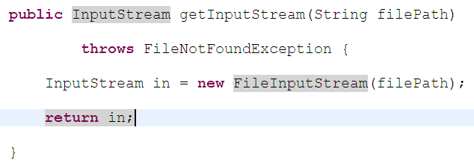
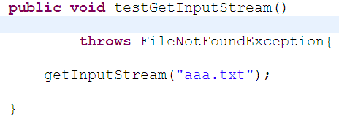
示例代码：
方法体内可能抛出非运行时异常
调用声明抛出非运行时异常的方法
在方法头部声明抛出
有可能找不到filePath指定的文件，所以抛出FileNotFoundException异常
继续向上抛，交给调用者处理
调用了一个声明抛出非运行时异常的方法

Slide 13
异常捕获：try…catch…
try
{
......//可能产生异常的代码
}
catch( ExceptionType e )
{
......//当产生ExceptionType型异常时的处置措施
}
尝试执行
是
是否抛出
异常
否
跳过catch块，执行后面的代码

Slide 14
多异常捕获：try…catch...(…)…catch…finally
try
{
......//可能产生多种异常的代码
}
catch( ExceptionType01 e )
{
......//当产生ExceptionType01型异常时的处置措施
}
catch(ExceptionType02 e )
{
......//当产生ExceptionType02型异常时的处置措施
}
多个catch块对号入座
从上到下，Exception范围不能越来越小
注意：后面的Exception类不能比前面的范围小，或者说后面的Exception类不能是前面Exception类的子类，否则后面的异常会被前面的屏蔽以致执行不到

Slide 15
异常捕获：try…catch…finally
try…catch有分支效果
try块中一旦抛出异常，后面的代码就执行不到了
如果try块中没有抛出异常，则catch块中的代码执行不到
所以如果有不管是否抛出异常都必须执行的代码，就可以放在finally块中
关闭IO资源
关闭数据库连接
finally块不受return的影响
finally块是可选的

Slide 16
完整形态的：try…catch…(…)…catch…finally
try
{
......//可能产生异常的代码
}
catch( ExceptionName1 e )
{
......//当产生ExceptionName1型异常时的处置措施
}
[ catch( ExceptionName2 e )
{
......//当产生ExceptionName2型异常时的处置措施
} ]
[ finally{
......//无条件执行的语句
} ]

Slide 17
四、自定义异常
为了更好的贴合项目需求，充分利用异常处理机制的强大功能，使系统更加健壮
方式：继承已有的异常类
继承RuntimeException：可以按处理运行时异常的方式进行处理，推荐使用这种方式
继承Exception：必须按处理非运行时异常的方式进行处理，通常不采用

Slide 18
五、抛异常和方法重写之间的关系
重写方法不能抛出比被重写方法范围更大的异常
原因：在虚拟方法调用的情况下，按照父类方法声明抛出的异常类型进行处理；但实质上执行的是子类中已经重写的方法，此时如果子类方法抛出范围更大的异常，方法的调用者就无法正确进行捕获
运行时异常不存在这个问题

Slide 19
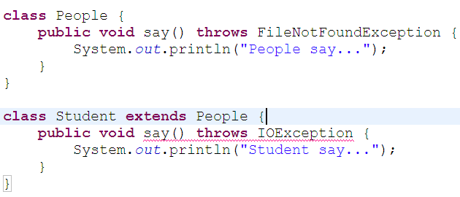
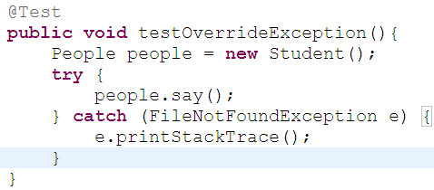
分析
更大范围的异常
多态
按照父类方法声明抛出的异常进行处理
如果子类抛出的是IOException，catch块将不能捕获

Slide 20


